Slide 1
ОТЧЁТ О ВОСПИТАТЕЛЬНОЙ РАБОТЕ В 2 Б КЛАССЕ.
МОУ гимназия № 2
г.о.Железнодорожный
2010-2011уч.г.
ШПОРТУН Л.Н.

Slide 2
Для достижения воспитательной цели гимназии предполагается развитие и реализация следующих программ:
«САМОУПРАВЛЕНИЕ»
«ЭРУДИТ»
«МЫ»
«ТВОРЧЕСТВО»
«ЗДОРОВЬЕ»
«СЕМЬЯ»
«ПРОФЕССИЯ».
Notes:
Для достижения воспитательной цели гимназии предполагалось развитие и реализация следующих программ:
«САМОУПРАВЛЕНИЕ», «ЭРУДИТ», «МЫ», «ТВОРЧЕСТВО»,
«ЗДОРОВЬЕ» , «СЕМЬЯ», «ПРОФЕССИЯ».

Slide 3
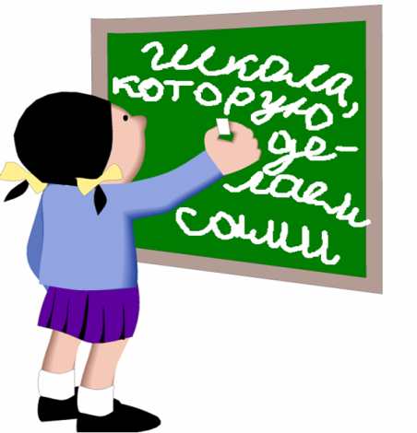
«САМОУПРАВЛЕНИЕ»
Республика «Альфа-маячок» жила и работала достаточно активно.
-«Посвящение первоклассников в гимназисты»,
-парады Флотилии, смотры уголков экипажей и судовых журналов
-тесная работа с капитанами экипажей и средним и старшим звеном школьного самоуправления.

Slide 4
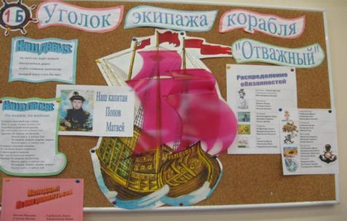
РАСПРЕДЕЛЕНИЕ ОБЯЗАННОСТЕЙ

Slide 5
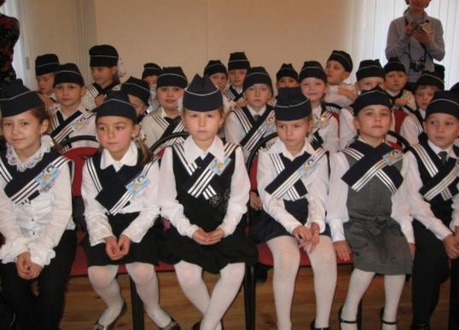
Парад флотилии « К СТАРТУ ГОТОВЫ»

Slide 6
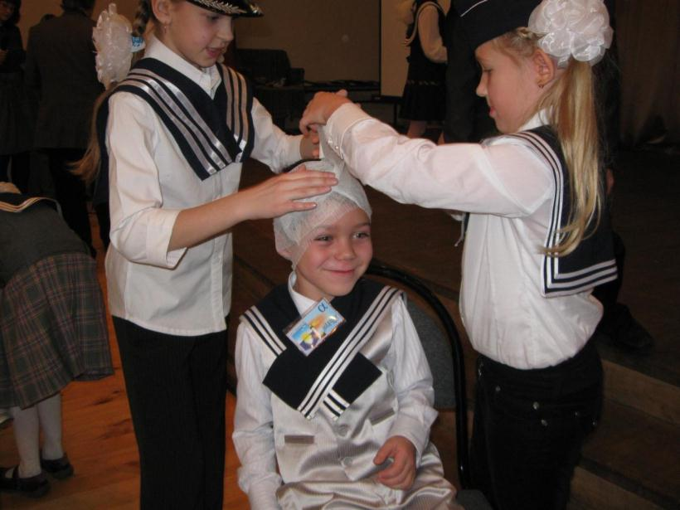

Slide 7
«Эрудит»
По данному направлению велась следующая работа:
-Неделя начальной школы, выпуск стенных предметных газет в котором приняли участие все классы. Выступление агитбригад на тему «Как хорошо уметь читать».
Участие в «Интеллектуальном марафоне» и конкурсах «Русский медвежонок» и « Кенгуру 2011». Походы в астрономический клуб «ВЕГА» ,Дарвиновский музей, проведение различных познавательных мероприятий в классах.

Slide 8
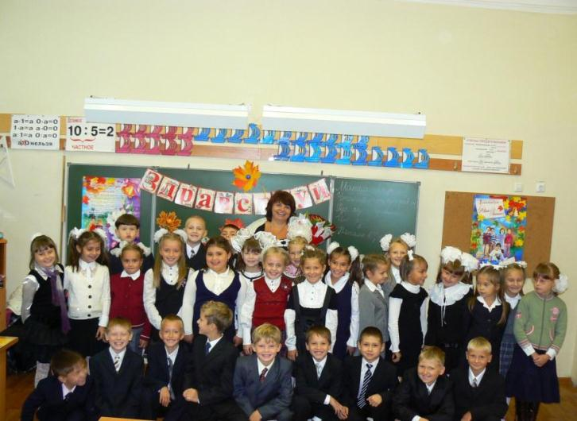

Slide 9
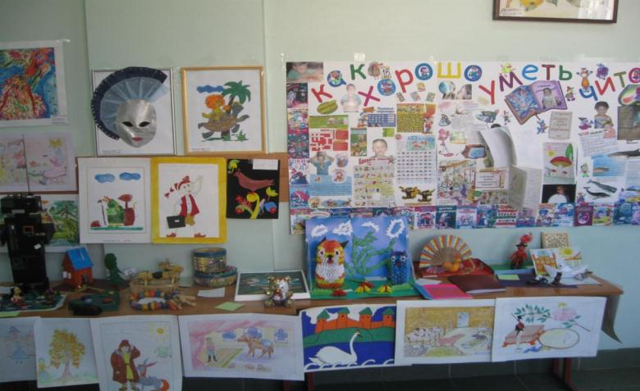
НЕДЕЛЯ НАЧАЛЬНОЙ ШКОЛЫ

Slide 10
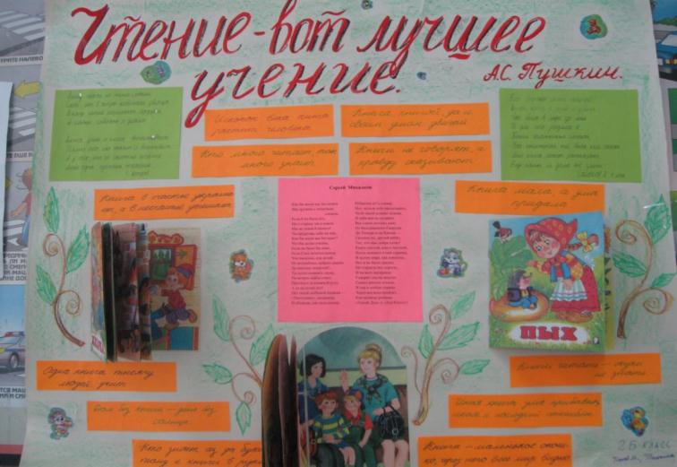
Выставка предметных газет.

Slide 11
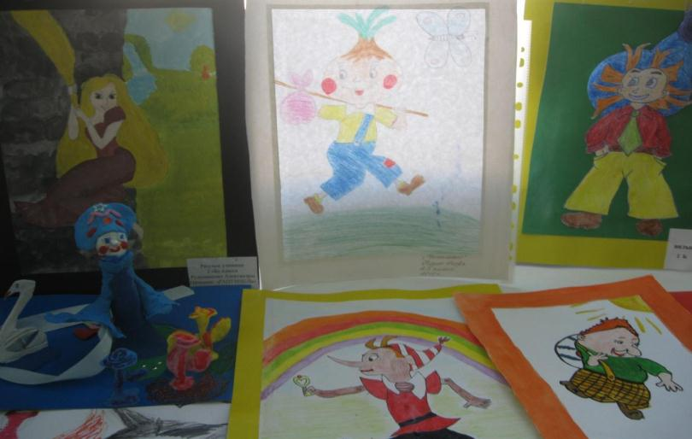
ВЫСТАВКА РИСУНКОВ И ПОДЕЛОК

Slide 12
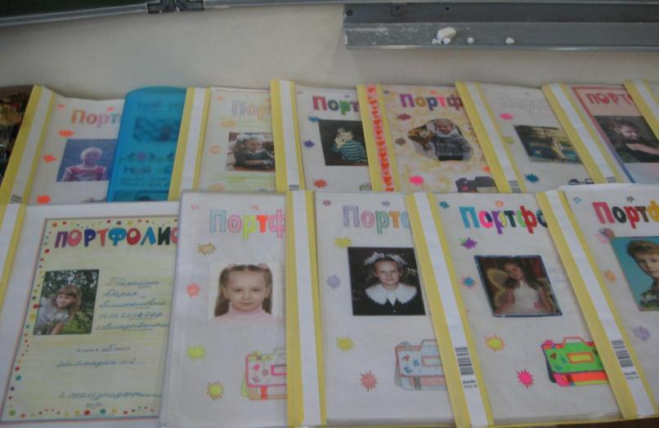
СОЗДАНИЕ ПОРТФОЛИО УЧЕНИКА

Slide 13
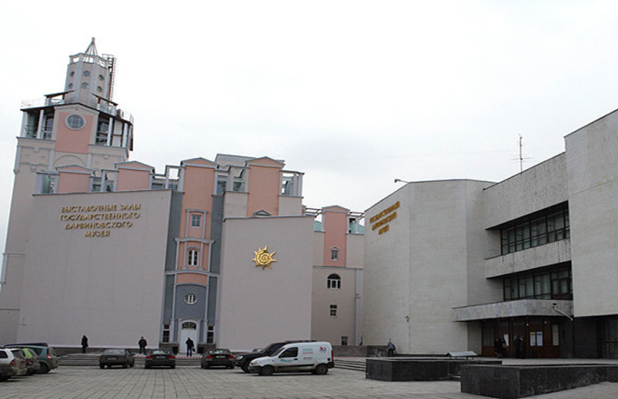
ДАРВИНОВСКИЙ МУЗЕЙ

Slide 14
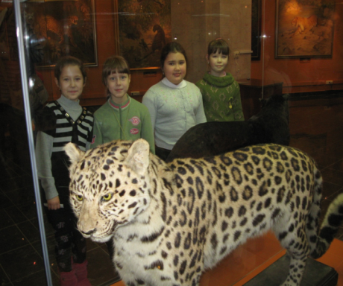

Slide 15
НАГРАЖДЕНИЕ ПОБЕДИТЕЛЕЙ
Итоговая линейка
Вручение дневников отличникам

Slide 16
«МЫ»
Это направление включает в себя патриотическое, гражданское, нравственное правовое воспитание,
а также
мероприятия нацеленные на сплочение детского коллектива.
-Посещение городского краеведческого музея .
Школьного музея, ежегодные встречи с ветеранами ВОВ, возложение цветов к памятнику на аллее Славы.
Поездки в музеи, театры, посещение выставок.

Slide 17
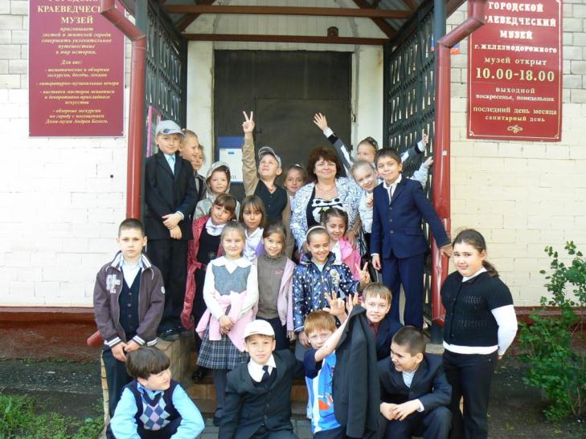
ЭККУРСИИ и ПОЕЗДКИ

Slide 18
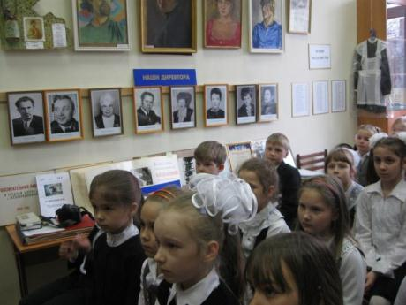
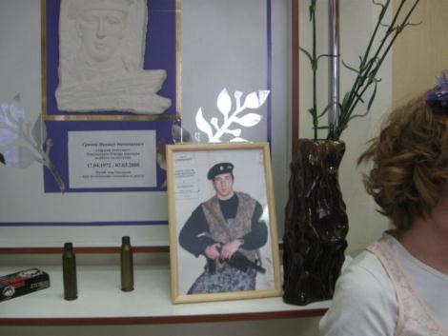
ПАТРИОТИЧЕСКОЕ ВОСПИТАНИЕ

Slide 19
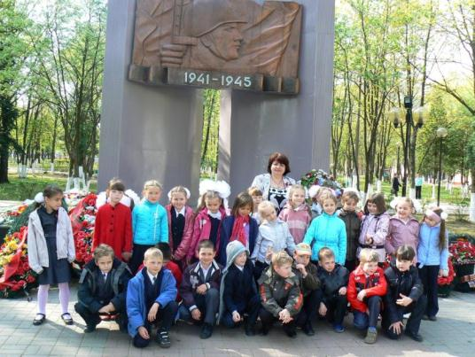
ВОЗЛОЖЕНИЕ ЦВЕТОВ В ДЕНЬ ПОБЕДЫ

Slide 20
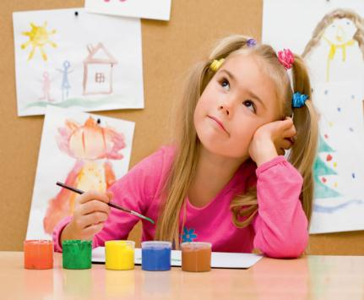
«ТВОРЧЕСТВО»
Это направление включает организацию и проведение КТД, праздников, фестивалей.
Конкурсы поделок, газет и поздравительных открыток.
-Выставка «Осенняя мозайка».
Конкурс чтецов.

Slide 21
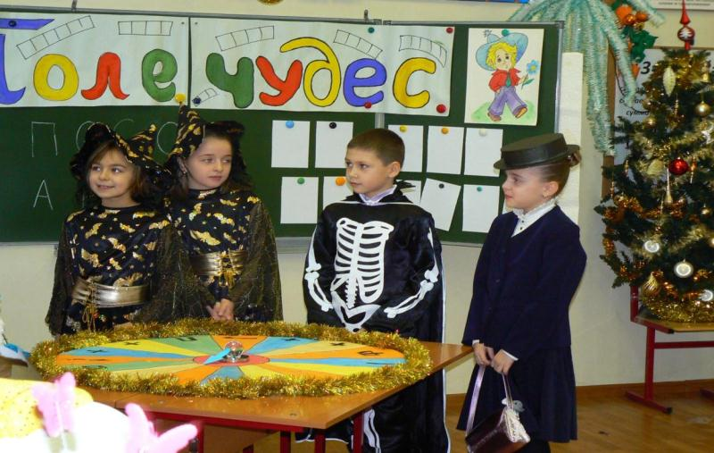
НОВОГОДНИЙ ПРАЗДНИК

Slide 22
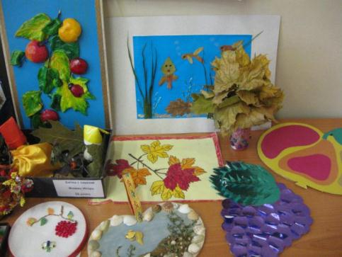
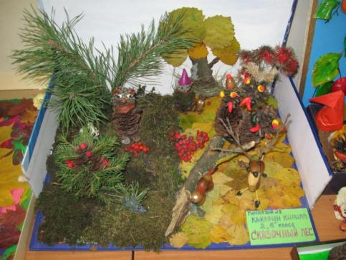
Выставка осенних поделок.

Slide 23
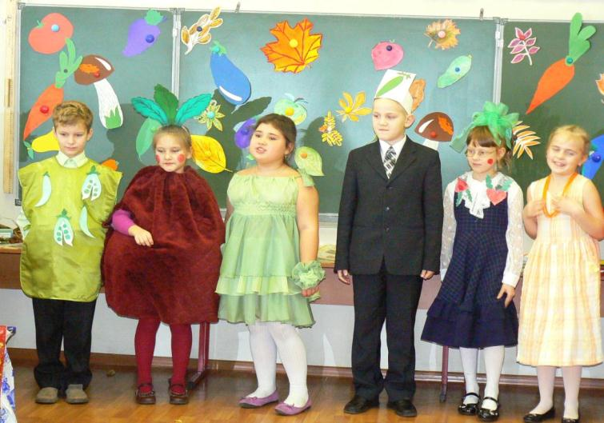
ПРАЗДНИК ОСЕНИ

Slide 24
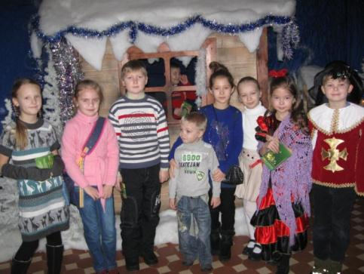
НОВОГОДНЯЯ ЁЛКА В ДК « ВОСХОД»

Slide 25
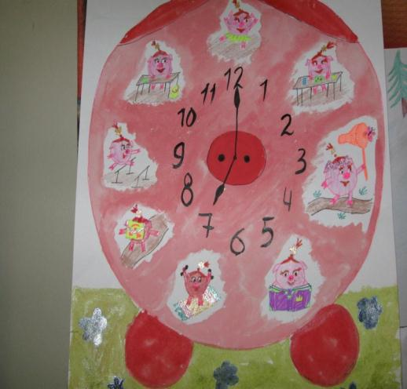
«ЗДОРОВЬЕ»
В основном это беседы, классные часы, устные журналы,проведение дней «Здоровья», организация физминуток,встречи и беседы с медицинским работником гимназииСтаростиной Е.А,
-«О чистоте и гигиене» ,«О правильном питании», «О причинах желудочно- кишечных заболеваний».
Игра «Мы Спасатели» в которой каждый класс был отмечен в своей номинации.

Slide 26
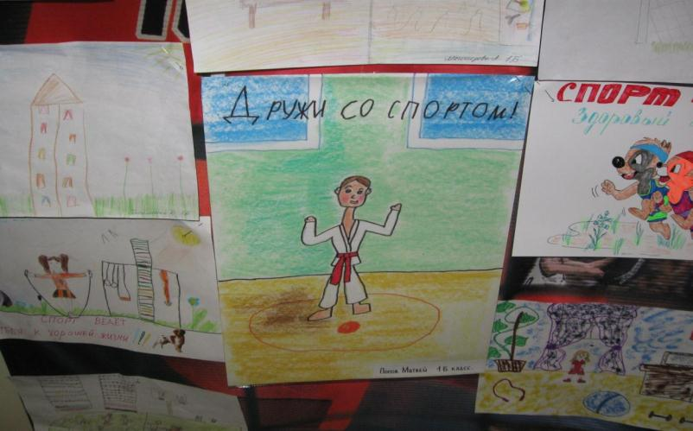
«Здоровому всё здорово» конкурс рисунка.

Slide 27
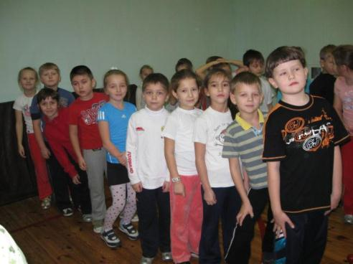
ДЕНЬ ЗДОРОВЬЯ

Slide 28
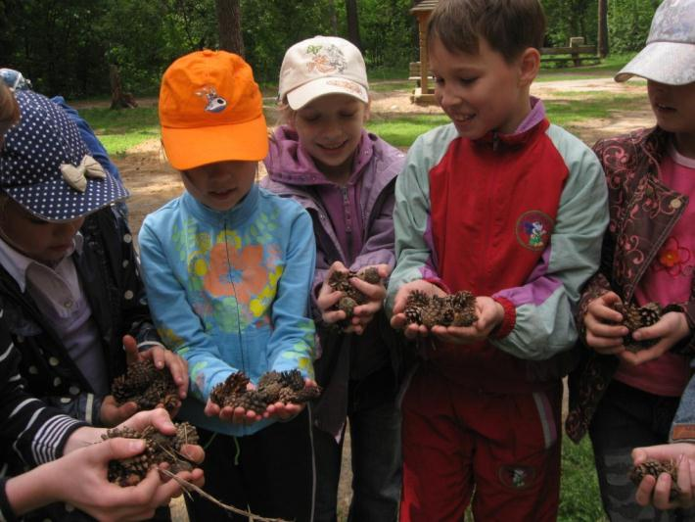
ПОХОДЫ

Slide 29
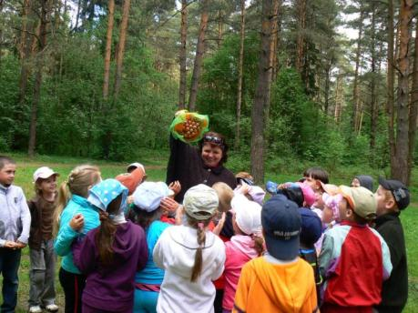

Slide 30
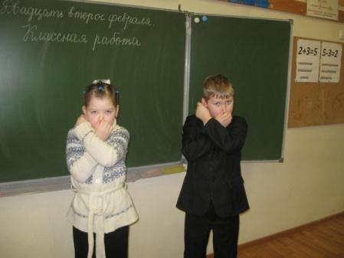
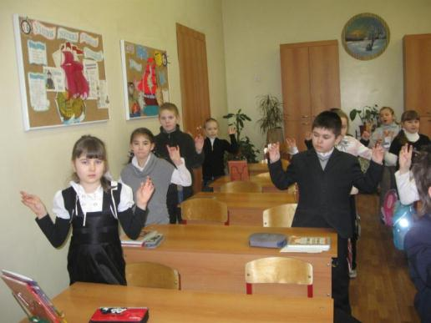
ФИЗМИНУТКИ

Slide 31
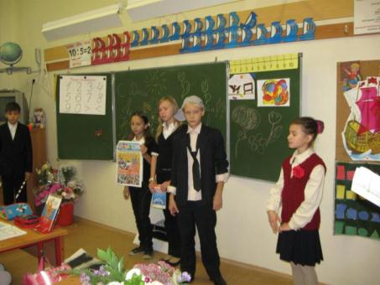
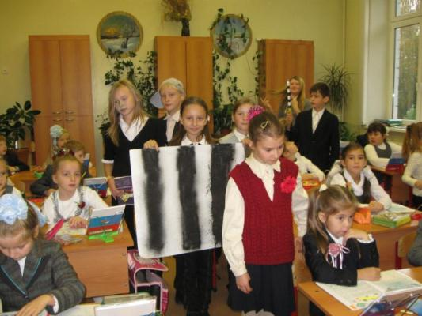
БЕСЕДЫ ПО ПРАВИЛАМ ДОРОЖНОГО ДВИЖЕНИЯ.

Slide 32
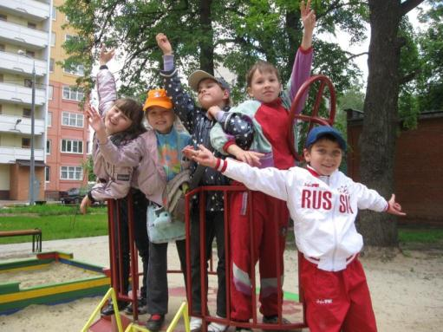
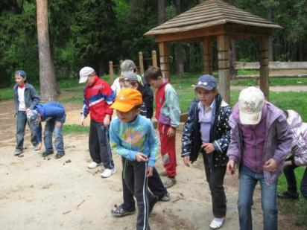
ПРОГУЛКИ ПО РОДНОМУ ГОРОДУ

Slide 33
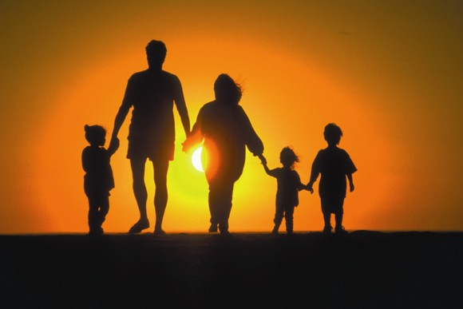
« СЕМЬЯ»
Тесная работа с родителями,
Регулярное проведение родительских собраний,
Совместная подготовка и проведение праздников,
Совместные поездки и экскурсии. Участие родителей в жизни класса.

Slide 34
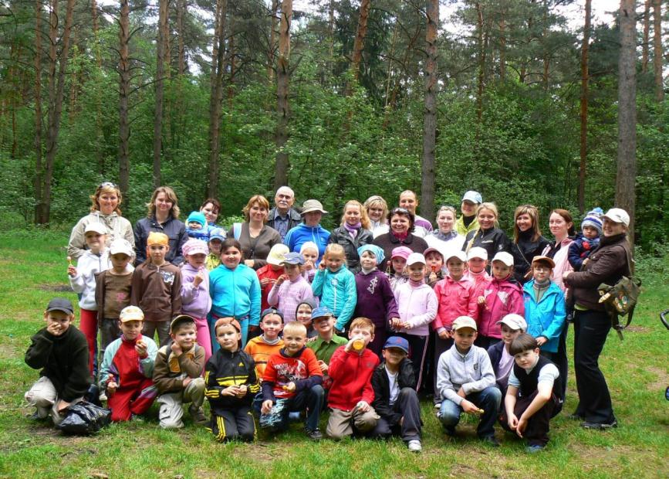

Slide 35
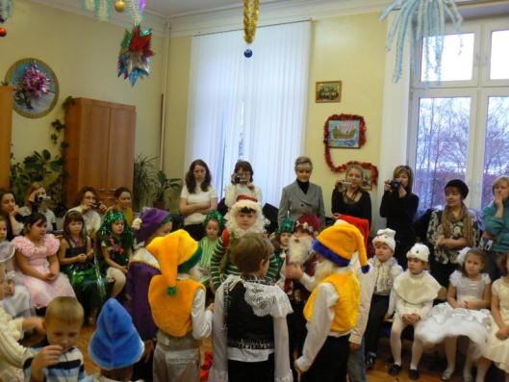
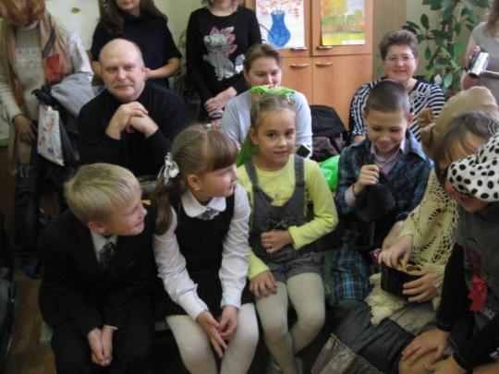

Slide 36
« ПРОФЕССИЯ»
Классные часы,беседы.
Рассказ о разных профессиях
и уважении к людям труда.
Экскурсии в библиотеку, на фабрику
ёлочных украшений,
ДЕПО станции
Железнодорожная,проэкты по теме:
«Азбука прфессий»

Slide 37
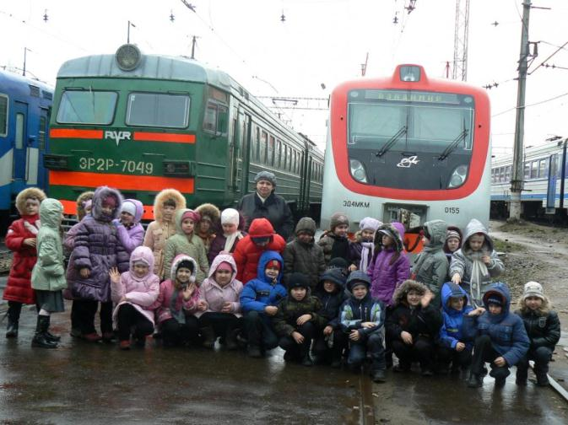
ДЭПО ст. Железнодорожная

Slide 38
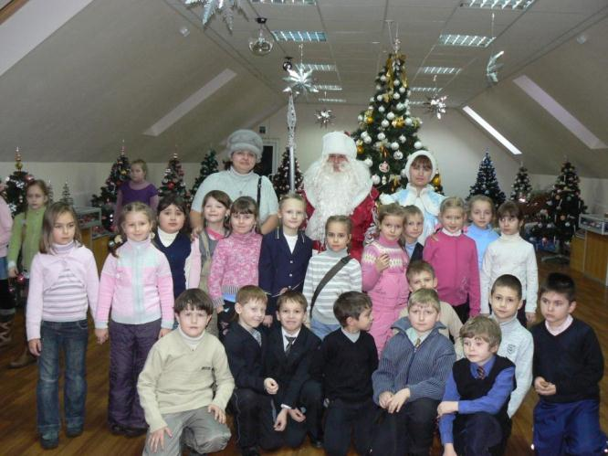
Экскурсия на фабрику ёлочных украшений.

Slide 39
Хочется сделать вывод, что все эти направления очень тесно связаны друг с другом и очень хорошо помогают правильно спланировать и осуществлять воспитательную работу учителя.

Slide 40
СПАСИБО ЗА ВНИМАНИЕ!

